Slide 2
大考卷 6下英语试卷教用
期末测试卷（1）

Slide 19
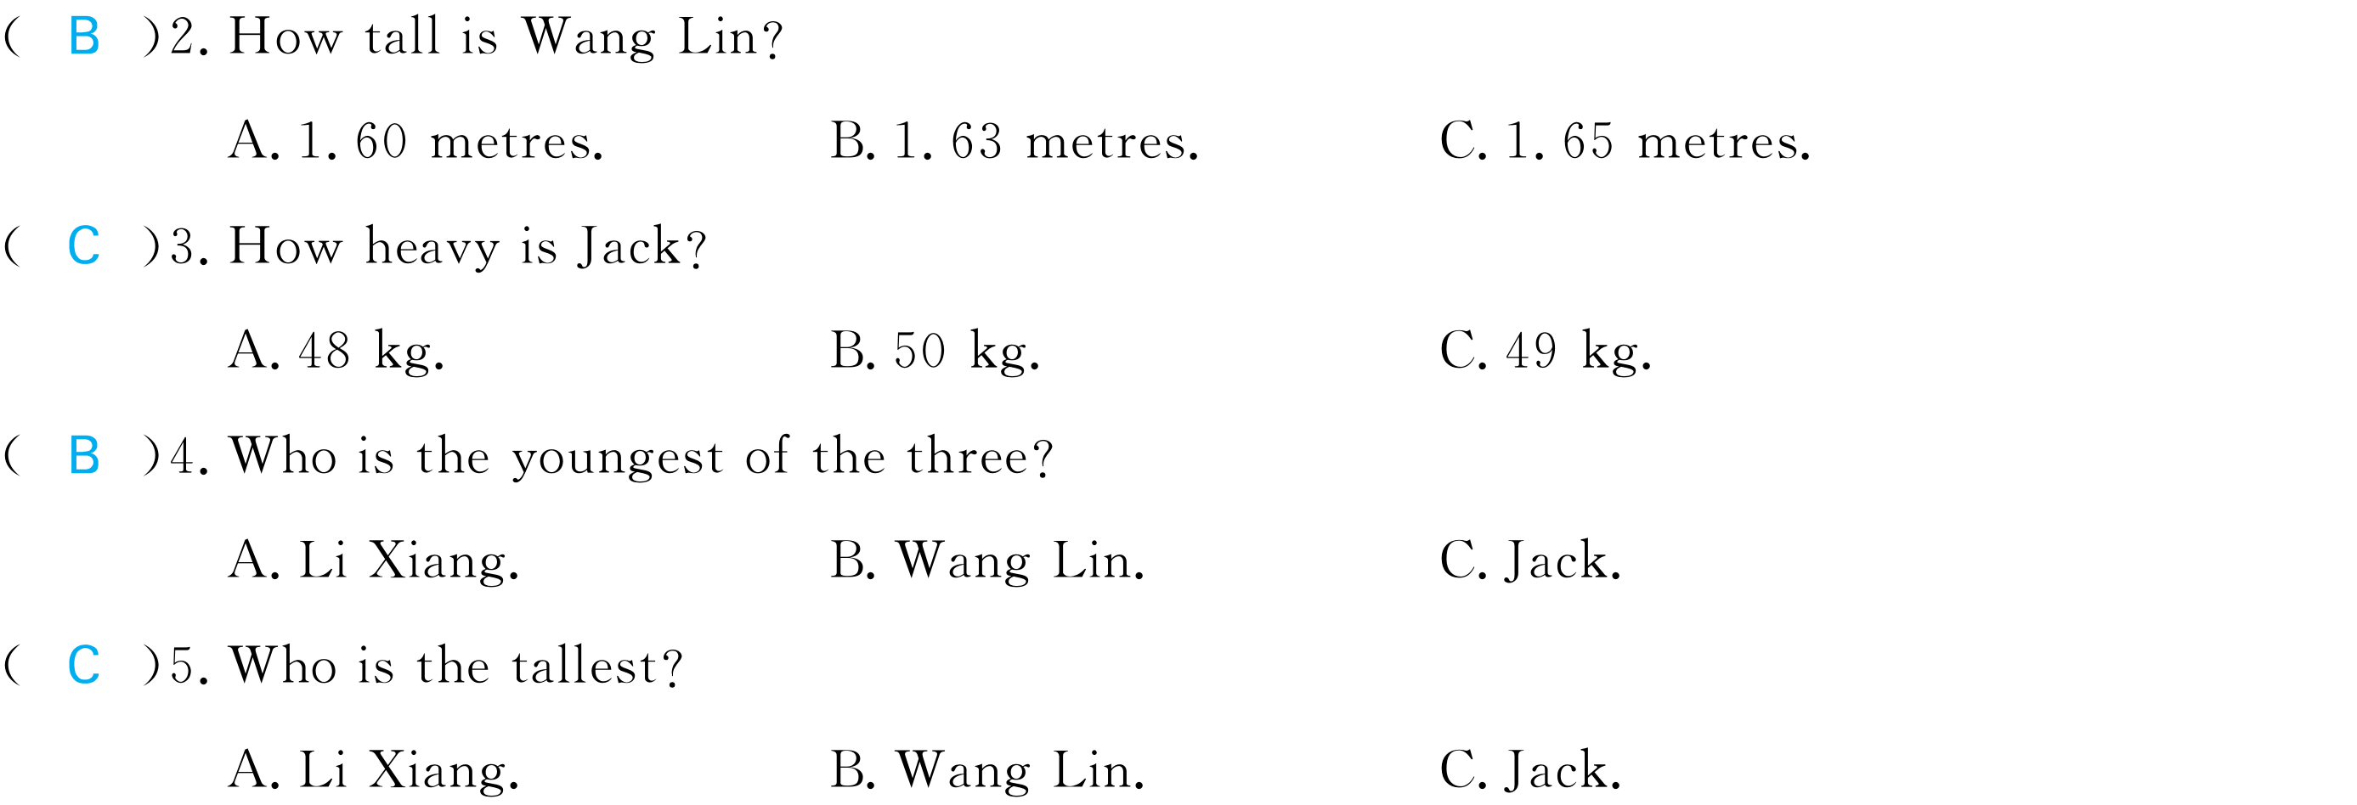

Slide 20
